Slide 1

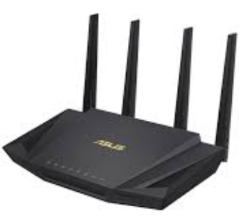
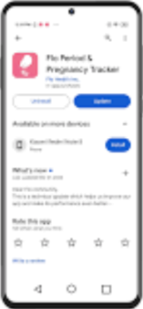
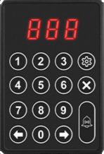
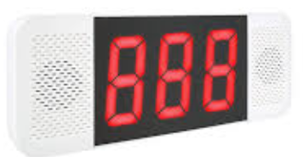



店家/Shop
WiFi無線基地台/手機熱點/ WiFi AP
鍵盤
數字顯示器
WiFi
使用者/ 即時通訊客戶端
中央系統 伺服器 Services
網際網路
INTERNET
即時通訊系統 (例如 Line, WhatsApp, Telegram 等)
系統應用架構示意圖
系統紀錄即時數字: 「店家」透過特定「輸入裝置」設定「目前叫號機數字」，該數字將透過「網際網路」即時傳遞至「中央系統」。
使用者設定叫號: 「使用者」於「即時通訊客戶端」，選擇「店家」並設定「通知數字」。該店家與數字資訊將透過對應「即時通訊系統」傳遞至「中央系統」。
叫號通知: 「中央系統」針對上述所蒐集資訊進行比對，若滿足特定條件將透過「即時通訊系統」向對應客戶端進行通知。
資訊查詢: 「使用者」可於「即時通訊客戶端」向「中央系統」查詢相關資訊，例如某「店家」的「目前叫號機數字」。

